Slide 1


KALI LINUX: VULNERABILIDADES
Florêncio, Nuno Fonseca;
Simão Júnior, Belarmino

Slide 2
0. Kali Linux
O Kali Linux é uma distribuição Linux especializada em segurança e testes de penetração. O Kali Linux oferece uma ampla gama de ferramentas e recursos para análise de segurança, exploração de vulnerabilidades e auditoria de redes.

Slide 3
0. Kali Linux
O Kali Linux é conhecido por sua ampla gama de ferramentas de segurança cibernética. Ele oferece mais de 600 ferramentas de segurança pré-instaladas, incluindo scanners de vulnerabilidade, sniffers de rede, utilitários de quebra de senha, ferramentas de engenharia reversa e muito mais.

Slide 4
INTRODUÇÃO
01

Slide 5
1. INTRODUÇÃO
Com o aumento dos ataques cibernéticos, a segurança da informação deve ser colocada como prioridade pelos gestores de Tecnologia da Informação.
Diante dessa necessidade, a análise de vulnerabilidades se tornou uma prática de grande importância para a cibersegurança das organizações.

Slide 6
1.1. OBJECTIVOS
Descrever a importância da análise de vulnerabilidades em servidores Web e infra-estruturas de Rede;
Apresentar as principais ferramentas utilizadas no processo de verificação de vulnerabilidades;
Demonstrar como realizar testes em um servidor Linux para identificar vulnerabilidades.

Slide 7
FERRAMENTAS DE ANÁLISE DE VULNERABILIDADES
02

Slide 8
2. FERRAMENTAS DE ANÁLISE DE VULNERABILIDADES
A análise de vulnerabilidades é o processo de avaliação e identificação de falhas e potenciais à segurança de uma infra-estrutura tecnológica.
O processo de análise de vulnerabilidades possibilita antecipar a identificação e correção de fragilidades para evitar possíveis ataques cibernéticos.

Slide 9
2. VULNERABILIDADES WEB
01
02
03
04
05
06
Nikto
SkipFish
Wapiti
OWASP-ZAP
XSSPY
W3af

Slide 10
2.1. Nikto
O Nikto é uma ferramenta de código aberto de verificação de segurança da web que realiza testes de segurança em servidores web. Ele pode detectar várias vulnerabilidades e configurações incorrectas em servidores web, como falhas de configuração do servidor, scripts perigosos e problemas de segurança relacionados a versões específicas de software web.

Slide 11
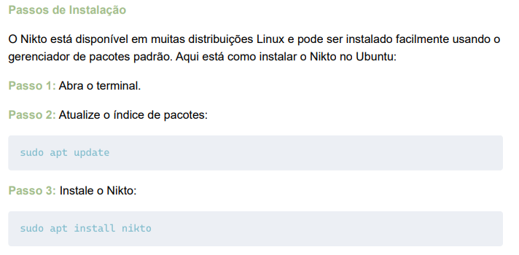
2.1. Nikto

Slide 12
2.2. SkipFish
O Skipfish é uma ferramenta de teste de segurança de aplicativos da web, desenvolvida pelo Google, projectada para identificar vulnerabilidades em sites e aplicativos da web de forma rápida e eficiente. Ele realiza um escaneamento abrangente e automatizado do aplicativo da web, identificando possíveis vulnerabilidades, como injecção de SQL, cross-site scripting (XSS), entre outros

Slide 13
2.2. SkipFish
O Skipfish é conhecido por sua velocidade e capacidade de detectar uma ampla variedade de vulnerabilidades, tornando-se uma ferramenta valiosa para testadores de penetração e equipes de segurança de aplicativos da web.

Slide 14
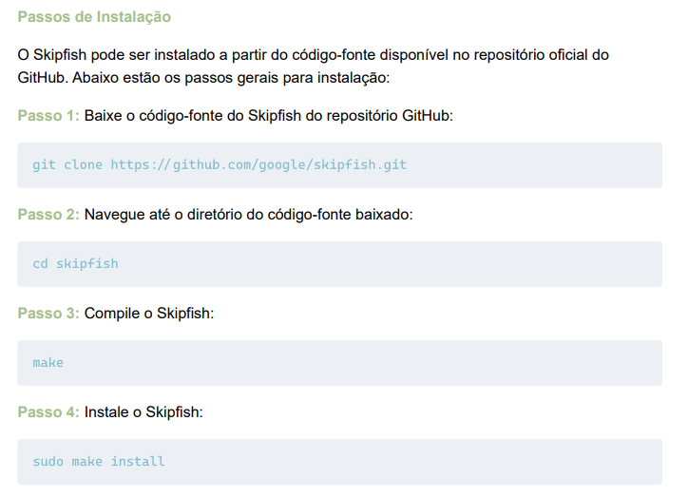
2.2. SkipFish

Slide 15
2.3. Wapiti
O Wapiti é uma ferramenta de teste de segurança da web que visa identificar vulnerabilidades em sites e aplicativos da web. Ele realiza uma série de testes automatizados em um site-alvo, procurando por possíveis falhas de segurança, como injecção de SQL, cross-site scripting (XSS), inclusão de arquivo remoto, entre outras.

Slide 16
2.3. Wapiti
O Wapiti é amplamente utilizado por testadores de penetração e equipes de segurança de aplicativos da web devido à sua facilidade de uso e capacidade de identificar uma variedade de vulnerabilidades.

Slide 17
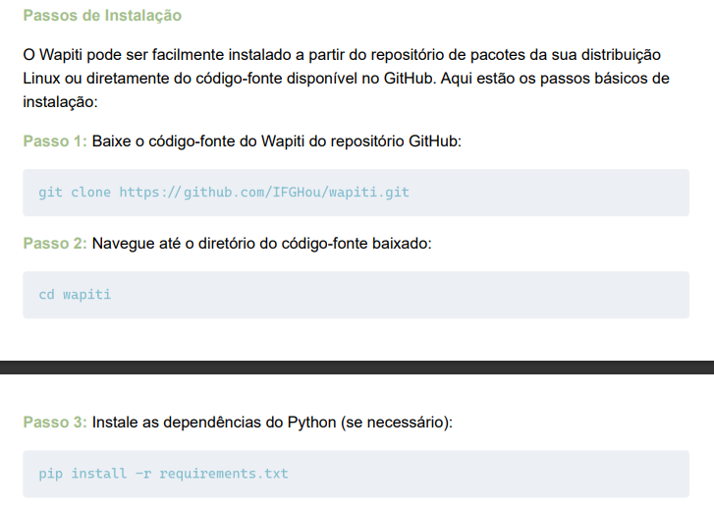
2.3. Wapiti

Slide 18
2.4. OWASP-ZAP
O OWASP ZAP (Zed Attack Proxy) é uma ferramenta de teste de segurança de aplicativos da web de código aberto, projectada para ajudar desenvolvedores, testadores de segurança e administradores a encontrar e corrigir falhas de segurança em aplicativos da web.

Slide 19
2.4. OWASP-ZAP
O ZAP fornece uma ampla gama de recursos para identificar vulnerabilidades comuns, como injeção de SQL, cross-site scripting (XSS), inclusão de arquivo remoto, entre outros. Ele oferece uma interface gráfica intuitiva e também pode ser usado como uma API para integração em pipelines de desenvolvimento contínuo (CI/CD).

Slide 20
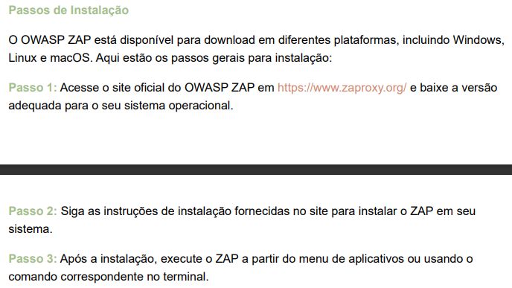
2.4. OWASP-ZAP

Slide 21
2.5. XSSPY
XSSPY é uma ferramenta de código aberto usada para detectar e explorar vulnerabilidades de cross-site scripting (XSS) em aplicativos da web. XSS é uma vulnerabilidade comum em sites
que permite que um atacante injete scripts maliciosos em páginas da web visualizadas por outros usuários.

Slide 22
2.5. XSSPY
O XSSPY ajuda os testadores de penetração e os desenvolvedores a identificar e corrigir essas vulnerabilidades, garantindo assim a segurança do aplicativo da web contra ataques XSS.

Slide 23
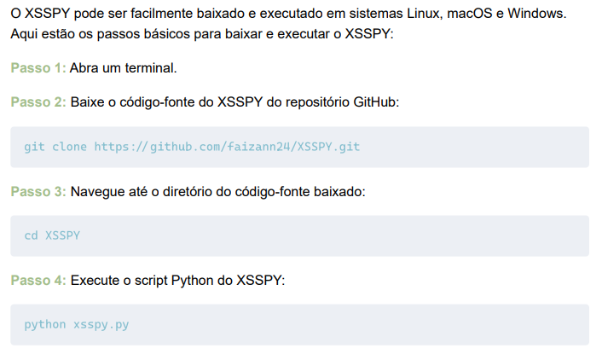
2.5. XSSPY

Slide 24
2.6. W3af
O W3af (Web Application Attack and Audit Framework) é uma poderosa e extensível ferramenta de teste de segurança de aplicativos da web. Desenvolvido em Python, o W3af é projetado para identificar e explorar uma ampla gama de vulnerabilidades em aplicativos da web, incluindo injecção de SQL, cross-site scripting (XSS), inclusão de arquivo remoto e muitos outros.

Slide 25
2.6. W3af
Ele oferece uma variedade de plugins e opções de configuração para personalizar os testes de segurança de acordo com as necessidades específicas do aplicativo da web.

Slide 26
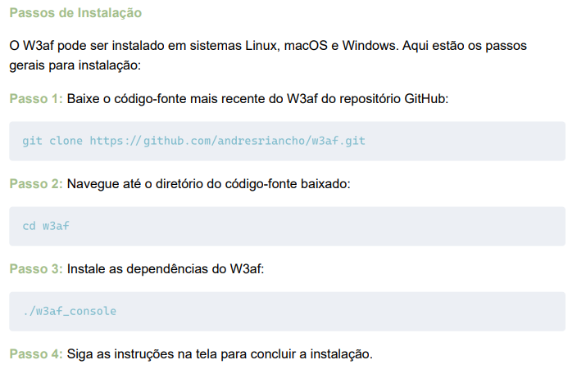
2.6. W3af

Slide 27
3. VULNERABILIDADES DE INFRA-ESTRUTURAS
01
02
03
04
05
06
OpenVAS
Fierce
Metasploit Framework
NMAP
NETCAT
Unicornscan

Slide 28
3.1. OpenVAS
O OpenVAS (Open Vulnerability Assessment Scanner) é um framework composto por vários serviços e ferramentas que oferece uma solução abrangente e poderosa para verificação e gerenciamento de vulnerabilidades. Este framework faz parte da solução comercial de gerenciamento de vulnerabilidades da Greenbone Networks e tem sido contribuído para a comunidade de código aberto desde 2009.

Slide 29
3.1. OpenVAS
Os recursos do OpenVAS incluem testes não autenticados e autenticados, suporte para vários protocolos industriais e de Internet em diferentes níveis, ajuste de desempenho para implementar qualquer tipo de teste de vulnerabilidade. O OpenVAS executa um feed continuamente atualizado e estendido de testes de vulnerabilidade (VTs).

Slide 30
3.1. OpenVAS
Em uma infraestrutura, o OpenVAS executa testes de vulnerabilidade, verificando todos os sistemas, como servidores, firewalls ou switches na rede de TI, em busca de falhas de segurança conhecidas e potenciais.

Slide 31
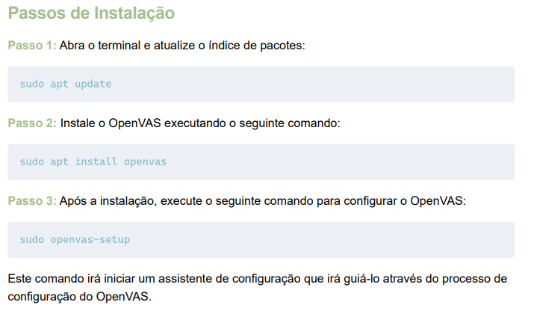
3.1. OpenVAS

Slide 32
Fierce
O Fierce é uma ferramenta de reconhecimento DNS desenvolvida em Python, projetada para localizar espaços de IP não contíguos e nomes de host em domínios ou subdomínios especificados. Ele se destaca por sua capacidade de realizar varreduras eficazes para identificar alvos dentro e fora de uma rede corporativa.

Slide 33
Fierce
Ao contrário de algumas ferramentas que exploram a totalidade da internet, o Fierce se concentra em encontrar resultados relevantes para o contexto definido, tornando-o uma opção eficiente para colecta de informações durante testes de penetração ou testes de rede.

Slide 34
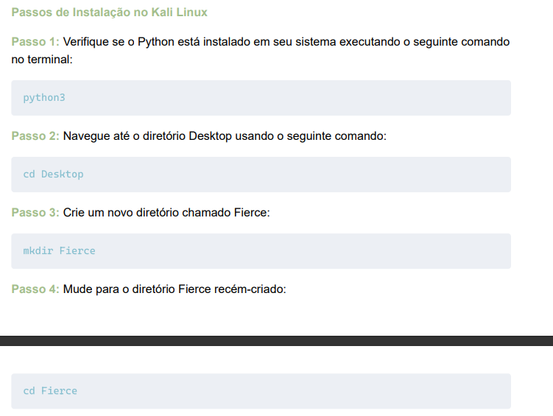
Fierce

Slide 35
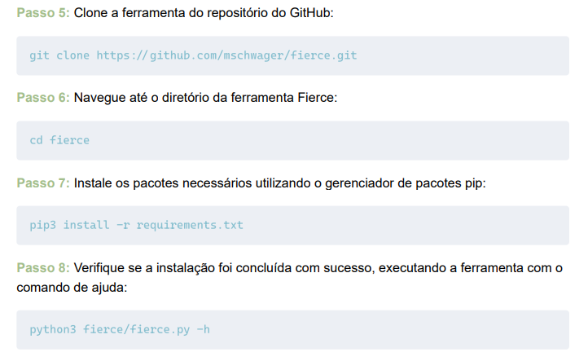
Fierce

Slide 36
Metasploit Framework
O Metasploit Framework é uma ferramenta de código aberto usada para desenvolver, testar e executar exploits contra sistemas alvo. Ele oferece uma ampla gama de recursos para testadores de penetração e pesquisadores de segurança, permitindo que eles automatizem tarefas complexas relacionadas à descoberta, exploração e comprometimento de sistemas.

Slide 37
Metasploit Framework
O Metasploit Framework é uma das ferramentas mais populares e amplamente utilizadas no campo da segurança cibernética devido à sua flexibilidade, poder e suporte ativo da comunidade.

Slide 38
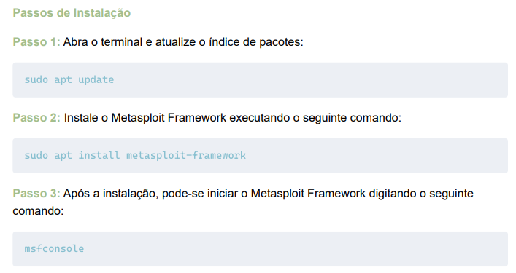
Metasploit Framework

Slide 39
NMAP
O Nmap é uma poderosa ferramenta de código aberto usada para escanear redes e descobrir hosts e serviços em uma rede. Ele oferece uma ampla gama de recursos para testadores de penetração e administradores de rede, permitindo que eles identifiquem dispositivos activos, portas abertas, versões de serviços e muito mais.

Slide 40
NMAP
O Nmap é amplamente conhecido por sua velocidade, precisão e flexibilidade, tornando-se uma ferramenta essencial para investigações de segurança e auditorias de rede.

Slide 41
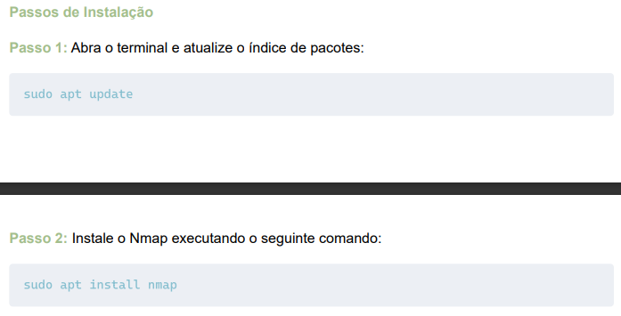
NMAP

Slide 42
NETCAT
O Netcat, frequentemente abreviado como nc, é uma ferramenta de linha de comando extremamente versátil para ler e escrever dados em conexões de rede usando o protocolo TCP/IP. Ele pode ser usado para criar conexões de rede em diferentes portas, enviar e receber dados, escutar portas para conexões de entrada e muito mais. O Netcat é amplamente utilizado por administradores de sistemas e testadores de penetração devido à sua simplicidade e flexibilidade.

Slide 43
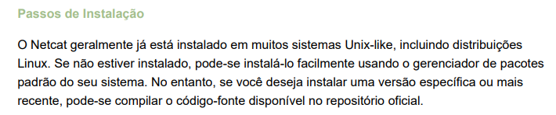
NETCAT

Slide 44
Unicornscan
Unicornscan é uma ferramenta de escaneamento de rede rápida e versátil, projetada para escanear grandes redes de maneira rápida e eficiente. Ele suporta vários métodos de escaneamento, como TCP SYN, TCP Connect, UDP e ICMP, permitindo que os usuários personalizem seus escaneamentos de acordo com suas necessidades específicas.

Slide 45
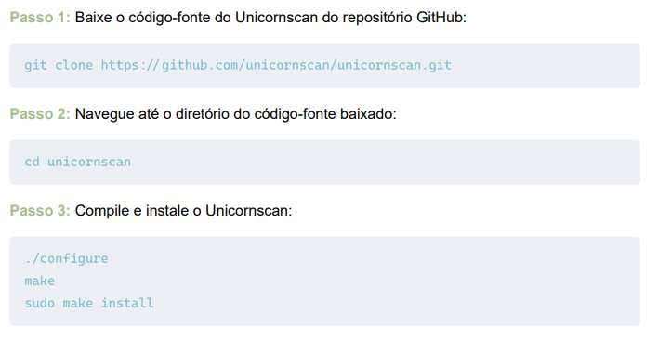
Unicornscan

Slide 46
TESTES (PRÁTICA)
03

Slide 47
Requisitos
Máquina Pentester: Kali Linux (https://www.kali.org/);
Servidor Alvo: OWASP-BWA (https://sourceforge.net/projects/owaspbwa)
Notes:
Open Web Application Security Project (OWASP) Broken Web Applications Project,

Slide 48
OBRIGADO!

